Slide 1

项目启动会模板

Slide 2
一、项目概述
项目背景、项目情况简要描述。

Slide 3
二、项目目标
制定项目进度、质量、规范度等目标。目标将作为考核参考

Slide 4
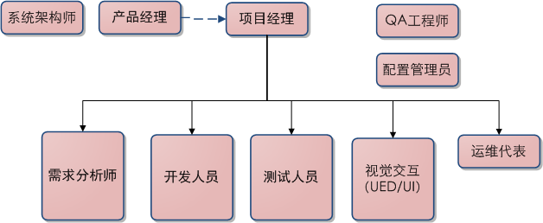
三、项目组织结构图

Slide 5
四、项目里程碑
示例：
里程碑名称 | 起止时间
需求分析阶段 | 2014.08.18-2013.08.29
设计阶段 | 2014.9.1-2014.9.19
编码阶段 | 2014.09.22-2014.10.31
测试阶段 | 2014.11.3-2013.11.28
验收阶段 | 2014.12.01-2014.12.05

Slide 6
五、风险与问题
识别现有风险，并作初步分析，制定风险应对措施

Slide 7
六、项目制度与规范
说明项目内部的制度与规范
示例：
1.每周三、周五为加班日，无特殊情况，项目组全员加班至晚9点。若有事请假需要向组长、项目经理汇报。
2.每周组织一次代码走查。
3.项目成员每天需要提交工作日报
….

Slide 8
谢 谢

